Slide 1
Лекция №5 СЕТИ TCP/IP Стек протоколов TCP/IP

Slide 2
Состав стека протоколов TCP/IP
Стек протоколов TCP/IP (англ. Transmission Control Protocol / Internet Protocol – протокол управления передачей / межсетевой протокол) - согласованный набор сетевых протоколов, обеспечивающий взаимодействие узлов в гетерогенных сетях. Основу стека составляют протоколы TCP и IP.
Значительная часть технологии TCP/IP направлена на решение следующих задач адресации:
- задача согласованного использования адресов различного типа
(например, преобразование IP-адреса в физический адрес узла или доменного имени – в IP-адрес);
- обеспечение уникальности адресов;
- конфигурирование сетевых интерфейсов и сетевых приложений

Slide 3
TCP (англ. Transmission Control Protocol – протокол управления передачей) — один из основных сетевых протоколов стека TCP/IP, предназначенный для управления передачей данных в сетях и подсетях. TCP выполняет функции протокола транспортного уровня модели OSI.
IP (англ. Internet Protocol – межсетевой протокол) — маршрутизируемый протокол сетевого уровня семейства TCP/IP. Именно IP стал тем протоколом, который объединил отдельные подсети во всемирную сеть Интернет.
Неотъемлемой частью протокола является адресация сети (IP-адресация).
UDP (англ. User Datagram Protocol – протокол пользовательских датаграмм) – один из ключевых элементов стека TCP/IP. С UDP, компьютерные приложения могут посылать сообщения (датаграммы) другим хостам по IP-сети без необходимости предварительного сообщения для установки специальныхканалов передачи или путей данных.

Slide 4
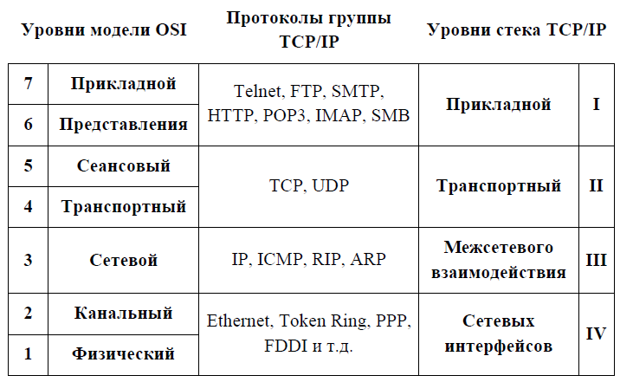
Соответствие уровней модели ISO/OSI и стека протоколов TCP/IP

Slide 5
Прикладные протоколы семейства TCP/IP
HTTP (англ. HyperText Transfer Prоtocоl – протокол передачи гипертекста) - протокол прикладного уровня передачи данных (изначально – в виде гипертекстовых документов). Основой HTTP является технология «клиент-
сервер».
SMTP (англ. Simple Mail Transfer Protocol – простой протокол передачи почты) — это широко используемый сетевой протокол, предназначенный для передачи электронной почты в сетях TCP/IP.
POP (англ. Post Office Protocol – протокол почтового отделения) — стандартный Интернет-протокол прикладного уровня, используемый клиентами электронной почты для извлечения электронного сообщения с удаленного сервера по TCP/IP-соединению.

Slide 6
IMAP (англ. Internet Message Access Protocol – протокол доступа к Интернет-сообщениям) — протокол прикладного уровня для доступа к электронной почте. Как и все прикладные протоколы IMAP базируется на транспортном протоколе TCP.
FTP (англ. File Transfer Protocol – протокол передачи файлов) — стандартный протокол, предназначенный для передачи файлов по TCP-сетям.
SMB (англ. Server Message Block – блок серверных сообщений) — сетевой протокол прикладного уровня для удалённого доступа к файлам, принтерам и другим сетевым ресурсам, а также для межпроцессного взаимодействия.
ARP (англ. Address Resolution Protocol – протокол определения адреса) — протокол сетевого уровня, предназначенный для определения MAC-адреса по
известному IP-адресу.

Slide 7
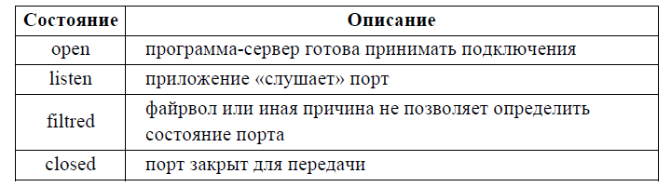
Порты TCP и UDP
Для каждого из протоколов TCP и UDP стандарт определяет возможность одновременного выделения на хосте до 65536 уникальных портов, идентифицирующихся номерами от 0 до 65535. При передаче по сети номер порта в заголовке пакета используется (вместе с IP-адресом хоста) для адресации конкретного приложения (и конкретного, принадлежащего ему, сетевого соединения).

Slide 8
Порты TCP не пересекаются с портами UDP. То есть, порт 1234 протокола TCP не будет мешать обмену по UDP через порт 1234.
Наиболее употребительные порты TCP (UDP):
· FTP: 21 (команды), 20 (данные)
· telnet: 23 (remote access)
· SMTP: 25
· SMTP с использованием SSL: 465
· DNS: 53 (UDP)
· DHCP: 67, 68 (UDP)
· HTTP: 80, 8080
· POP3: 110
· POP3 с использованием SSL: 995
· IMAP: 143
· IMAP с использованием SSL: 993
· HTTPS: 443
· MySQL: 3306
· BitTorrent: 6969, 6881–6889

Slide 9
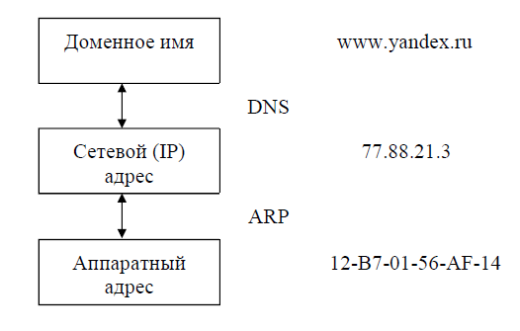
Адресация IP v4
Схемы адресации узлов в сетях TCP/IP
Перед тем как отправить пакет в следующую сеть, маршрутизатор должен определить на основании найденного IP-адреса следующего маршрутизатора его локальный адрес. Для этой цели протокол IP, как показано на рис. 26, обращается к протоколу ARP (англ. Address Resolution Protocol – протокол определения адреса).
Преобразование адресов

Slide 10
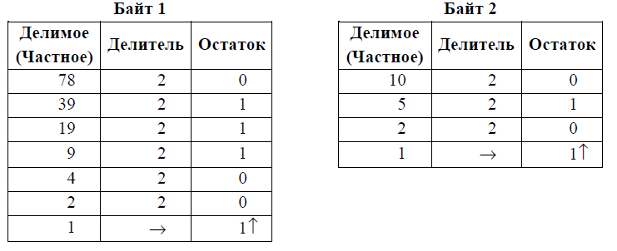
Физическая структура адреса IP v4
Наиболее распространенной формой представления IP-адреса является запись в виде четырех чисел (IP v4), представляющих значения каждого байта в десятичной форме и разделенных точками, например:78.10.2.30
Этот же адрес может быть представлен в двоичном формате (приведен перевод в двоичную запись только для первых двух байт IP-адреса):
То есть двоичная запись адреса 78.10.2.30:
01001110.00001010.00000010.00011110
и в шестнадцатеричном формате:
4E.0A.02.1D

Slide 11
Классы адресов IP v4
Основным способом разделения IP-адреса на поле адреса сети и поле адреса узла является выделение классов адресов. Вводится пять классов адресов: А, В, С, D, Е.
Только три класса из пяти могут использоваться для адресации реальных сетевых узлов: А, В и С.
Два последних класса – D и Е – имеют специальное назначение.
То есть, если у первого байта, записанного в виде восьми бит, первый (старший) бит равен «0», то адрес принадлежит классу A (первому классу).
Если впервые бит «0» встретится во второй справа позиции, то адрес считается принадлежащим классу B (второму классу). И так далее.

Slide 12
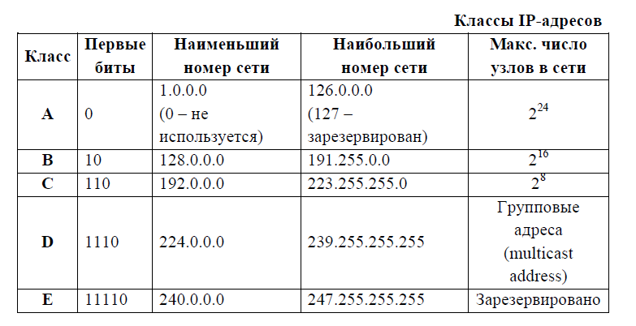

Slide 13
К классу А относится адрес, в котором старший бит имеет значение «0».
В адресах класса А под идентификатор сети отводится 1 байт, а остальные 3 байта интерпретируются как номер узла в сети. Сети, все IP-адреса которых имеют значение первого байта в диапазоне от 1 (00000001) до 126 (01111110), называются сетями класса А.
Значение 0 (00000000) первого байта не используется, а значение 127 (01111111) зарезервировано для специальных целей, о чем будет рассказано далее.
Сетей класса А сравнительно немного, зато количество узлов в них может достигать 224, то есть 16 777 216 узлов. Сети класса A можно считать большими сетями.

Slide 14
К классу В относятся все адреса, старшие два бита которых имеют значение «10». В адресах класса В под номер сети и под номер узла отводится по два байта. Сети, значения первых двух байтов адресов которых находятся в диапазоне от 128.0 (10000000 00000000) до 191.255 (10111111 11111111),
называются сетями класса В.
Сетей класса В гораздо больше, чем сетей класса А, но их размеры (максимальное число узлов) меньше. Максимальное количество узлов в сетях класса В составляет 216 (65 536). Сети класса B считаются средними сетями.

Slide 15
К классу С относятся все адреса, старшие три бита которых имеют значение «110». В адресах класса С под номер сети отводится 3 байта, а под номер узла – 1 байт.
Сети, старшие три байта которых находятся в диапазоне от 192.0.0 (11000000 00000000 00000000) до 223.255.255 (11011111 11111111 11111111), называются сетями класса С.
Сети класса С наиболее распространены и имеют наименьшее
максимальное число узлов – 28 (256). Сети класса C считаются малыми сетями.

Slide 16
К классу D (англ. Multicast Address – групповой адрес) относятся все адреса, начинающиеся с последовательности 1110. В то время как адреса классов А, В и С используются для идентификации отдельных сетевых интерфейсов, то есть являются индивидуальными адресами (Unicast Address),
групповой адрес идентифицирует группу сетевых интерфейсов, которые в общем случае могут принадлежать разным сетям. Интерфейс, входящий в группу, получает наряду с обычным индивидуальным IP-адресом еще один групповой адрес. Если при отправке пакета в качестве адреса назначения указан адрес класса D, то такой пакет должен быть доставлен всем узлам, которые
входят в группу.
Если адрес начинается с последовательности «11110», то это значит, что данный адрес относится к классу Е. Адреса этого класса зарезервированы для будущих применений.

Slide 17
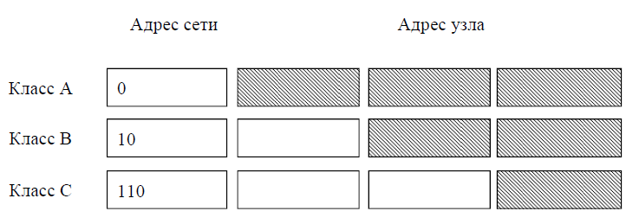
Структура IP-адресов классов A, B, C

Slide 18
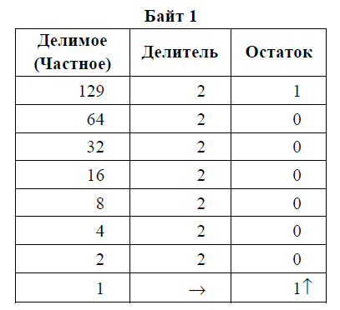
Пример
Требуется определить класс сети, адрес сети, адрес узла и маску для адреса IP v4: 129.64.134.5
Решение.
1) Для определения класса сети выполним перевод первого байта адреса в двоичную запись:
Первый байт (восемь бит) адреса в двоичной записи: 10000001.То есть, адрес относится к классу B (первый бит «0» находится во второй, начиная слева, позиции).

Slide 19
2) Для адреса сети класса B адрес сети состоит из двух первых байт. То есть адрес сети (байты адреса узла записываются как нулевые): 129.64.0.0
3) Адрес узла для сети класса B состоит из двух последних байт адреса: 0.0.134.5
Но, поскольку адреса узлов никогда не записываются в таком виде, то (для корректности) запишем адрес узла в виде (адрес узла подчеркнут): 129.64.134.5.
Ответ: класс B; адрес сети 129.64.0.0; адрес узла 129.64.134.5.

Slide 20
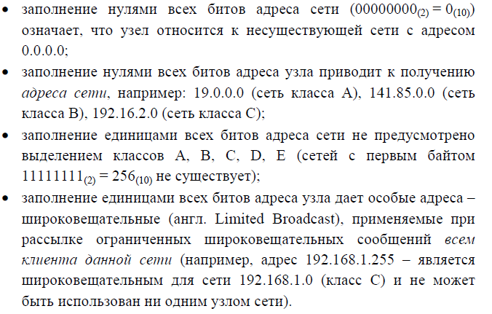
Запрещенные адреса
В TCP/IP существуют ограничения при назначении IP-адресов, а именно ни номера сетей, ни номера узлов не могут состоять из одних двоичных нулей или единиц.

Slide 21
Таким образом, в каждом из классов A, B, C можно выделить адреса, применение которых для адресации узлов невозможно:
· класс A – x.0.0.0 (адреса сетей) и x.255.255.255 (ограниченные
широковещательные адреса);
· класс B – x.x.0.0 и x.x.255.255;
· класс C – x.x.x.0 и x.x.x.255 и т.д.
Например, в адресах класса С под номер узла отводится 8 бит, которые позволяют задавать 256 номеров: от 0 до 255. Однако в действительности максимальное число узлов в сети класса С не может превышать 254, так как адреса 0 и 255 запрещены для адресации сетевых интерфейсов.

Slide 22
Выделенные диапазоны адресов IP v4 для локальных сетей
В каждом из классов A, B, и C имеется специально выделенный для использования в локальных сетях диапазон адресов:
класс A: 10.0.0.0 – 10.255.255.255 (только сеть 10.0.0.0);
-класс B: 172.16.0.0 – 172.31.255.255 (сети с 172.16.0.0 по 172.31.0.0);
- класс С: 192.168.0.0 – 192.168.255.255 (сети с 192.168.0.0 по
192.168.255.0).
Так, например, для достаточно простой сети небольшой организации, число ЭВМ в которой не превысит несколько десятков, не стоит выбирать адрес сети классов A или B. Достаточно выбрать любую сеть класса C:
· 192.168.0.0,
· 192.168.1.0,
· 192.168.2.0,
· и т.д. до 192.168.255.0.

Slide 23
Маска сети (подсети)
Маска - это число, применяемое в паре с IP-адресом, причем двоичная запись маски содержит непрерывную последовательность единиц в тех разрядах, которые должны в IP-адресе интерпретироваться как номер сети.
Граница между последовательностями единиц и нулей в маске соответствует границе между номером сети и номером узла в IP-адресе.
Так, например, для адреса класса A (в двоичной записи):
адрес: 0xxxxxxx.xxxxxxxx.xxxxxxxx.xxxxxxxx
маска: 11111111.00000000.00000000.00000000, то есть адрес сети – первые 8 бит (первые восемь единиц маски), а адрес
узла остальные 24 бита (24 нуля в маске).

Slide 24
Таким образом, для адресов из классов A, B и C, применяемых к реальным узлам сетей, маски принимают стандартную запись:
- маска для класса A: 255.0.0.0 (8 единиц в маске);
- маска для класса B: 255.255.0.0 (16 единиц в маске);
- маска для класса C: 255.255.255.0 (24 единицы в маске);
Маска может указываться как явно, так и в сокращенном виде. Например, адрес сети может быть указан одним из двух способов:
1) 151.24.0.0 (255.255.0.0) – маска указана явно;
2) 151.24.0.0/16 – указано число первых бит «1» в составе маски.
Второй способ записи маски подсети характерен для UNIX-подобных операционных систем (в том числе – Linux).

Slide 25
Использование масок при администрировании локальных сетей
Снабжая каждый IP-адрес собственной маской, администратор локальной сети можно отказаться от понятий классов адресов и сделать более гибкой систему адресации узлов своей сети.
В частности, использование маски позволяет выполнить логическую структуризацию сети, то есть разбить имеющийся диапазон адресов сети на несколько логически несвязанных подсетей (их можно будет в дальнейшем связать при помощи маршрутизаторов или на основе сервера).

Slide 26
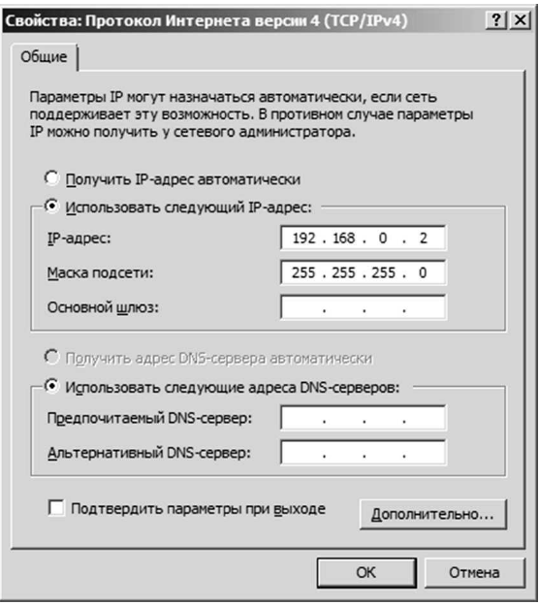
Распределение IP-адресов. Служба DHCP
Ручная настройка IP-адреса
Ручная настройка IP-адреса в MS Windows

Slide 27
Настройки IP-адреса системы вручную
1. В настройках параметров сетевого подключения
- указать IP v4 в качестве протокола соединения;
- переключить способ получения IP-адреса на ручное назначение («Использовать следующий IP-адрес»);
- ввести значение IP-адреса для данного узла;
- указать маску данной сети (подсети);
- указать IP-адрес основного шлюза Интернета в данной подсети;
- указать IP-адреса основного и дополнительного DNS-серверов.
2. В некоторых более сложных случаях дополнительные настройки придется выполнить еще и в используемом браузере, например, указать:
- IP-адрес прокси-сервера сети;
- адрес TCP-порта, используемого для взаимодействия с прокси-сервером.

Slide 28
Распределение IP-адресов службой DHCP
DHCP (англ. Dynamic Host Configuration Protocol – протокол динамической конфигурации узла) – это сетевой протокол, позволяющий компьютерам автоматически получать IP-адрес и другие параметры, необходимые для работы в сети TCP/IP. Данный протокол работает по модели «клиент-сервер».
Некоторыми из наиболее часто используемых опций являются:
- IP-адрес маршрутизатора по умолчанию;
- маска подсети;
- IP-адрес прокси-сервера или шлюза Интернета;
- IP-адреса серверов DNS;
- имя домена DNS.

Slide 29
Протокол DHCP предоставляет три способа распределения IP-адресов:
Ручное распределение
Динамическое распределение
Автоматическое распределение
При настройке DHCP-сервера необходимо указать:
- IP-адрес DHCP-сервера (обычно это первый адрес в данной сети, в примере – 192.168.0.1);
- маску подсети (в примере – 255.255.255.0);
- начальный адрес пула IP-адресов (в примере – 192.168.0.2);
- конечный адрес пула IP-адресов (в примере – 192.168.0.100);
- время аренды адреса (в примере – 24 часа).

Slide 30
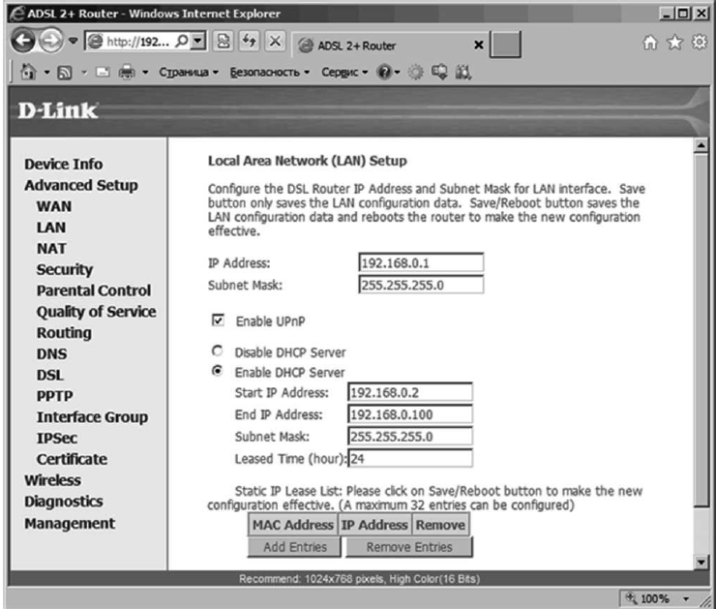
Настройка службы DHCP в маршрутизаторе DLink

Slide 31
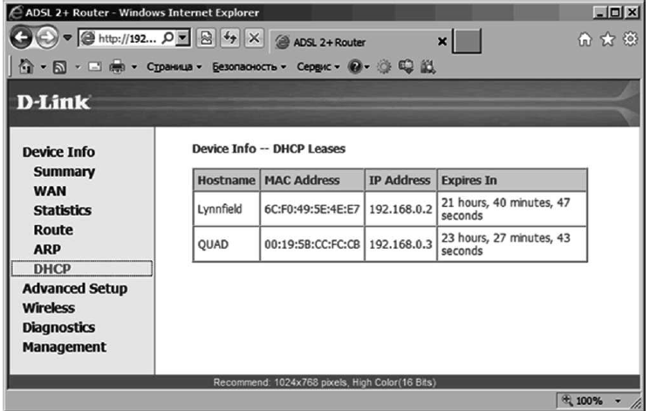
Просмотр таблицы DHCP для ADSL-модема, выполняющего функции DHCP-сервера для внутренней сети (подключено два клиента с именами Lynnfield и QUAD)

Slide 32
Служба DNS
DNS (англ. Domain Name System – система доменных имён) –
компьютерная распределённая система для получения информации о доменах.
Чаще всего используется для получения IP-адреса по имени хоста (компьютера или устройства), получения информации о маршрутизации почты, обслуживающих узлах для протоколов в домене.
Корневые серверы DNS — DNS-серверы, содержащие информацию о доменах верхнего (первого) уровня, указывающую на DNS-серверы, поддерживающие работу каждого из этих доменов.

Slide 33
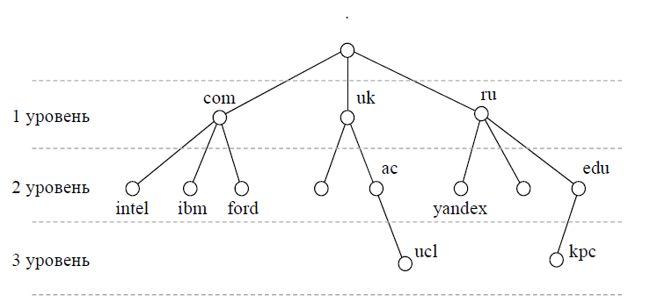
Ключевые понятия DNS:
Домен (англ. Domain – область) — узел в дереве имён, вместе со всеми подчинёнными ему узлами (если таковые имеются), то есть именованная ветвь
или поддерево в дереве имен.
Структура доменных имен Интернета

Slide 34
Поддомен (англ. Subdomain) — подчинённый домен (например, wikipedia.org – поддомен домена org, а ru.wikipedia.org – домена wikipedia.org).
Зона — часть дерева доменных имен, размещаемая как единое целое на некотором сервере доменных имен (DNS-сервере).
Делегирование — операция передачи ответственности за часть дерева доменных имен другому лицу или организации.
DNS-сервер — специализированное программное обеспечение для обслуживания DNS, а также компьютер, на котором это ПО выполняется.
DNS-клиент — специализированная библиотека (или программа) для работы с DNS.

